Slide 1
MĨ THUẬT 2
Chủ đề 7: Gương mặt thân quen
(Tiết 1)

Slide 2

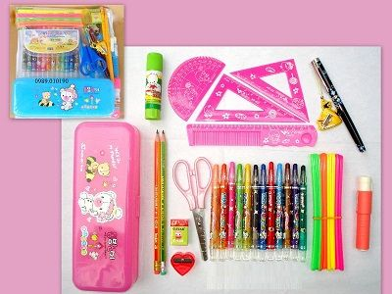
CHUẨN BỊ ĐỒ DÙNG HỌC TẬP

Slide 3
KHỞI ĐỘNG

Slide 4
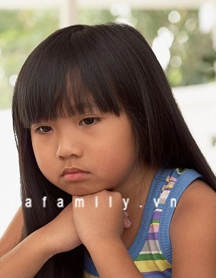
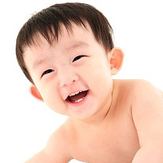
Chủ đề 7: GƯƠNG MẶT THÂN QUEN
HOẠT ĐỘNG 1: KHÁM PHÁ

Slide 5
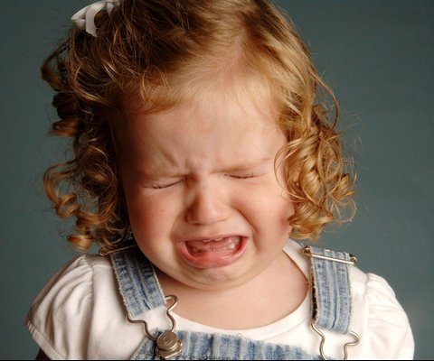
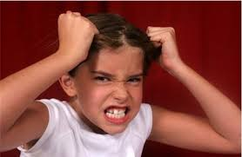

Slide 6
+ Các bộ phận trên khuôn mặt qua ảnh chụp?

Slide 7
+ Khuôn mặt trong những bức ảnh trên thể hiện cảm xúc gì?

Slide 8
+ Trong số các hình quan sát được, em thích khuôn mặt nào nhất? Vì sao?

Slide 9
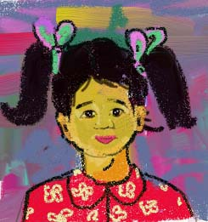
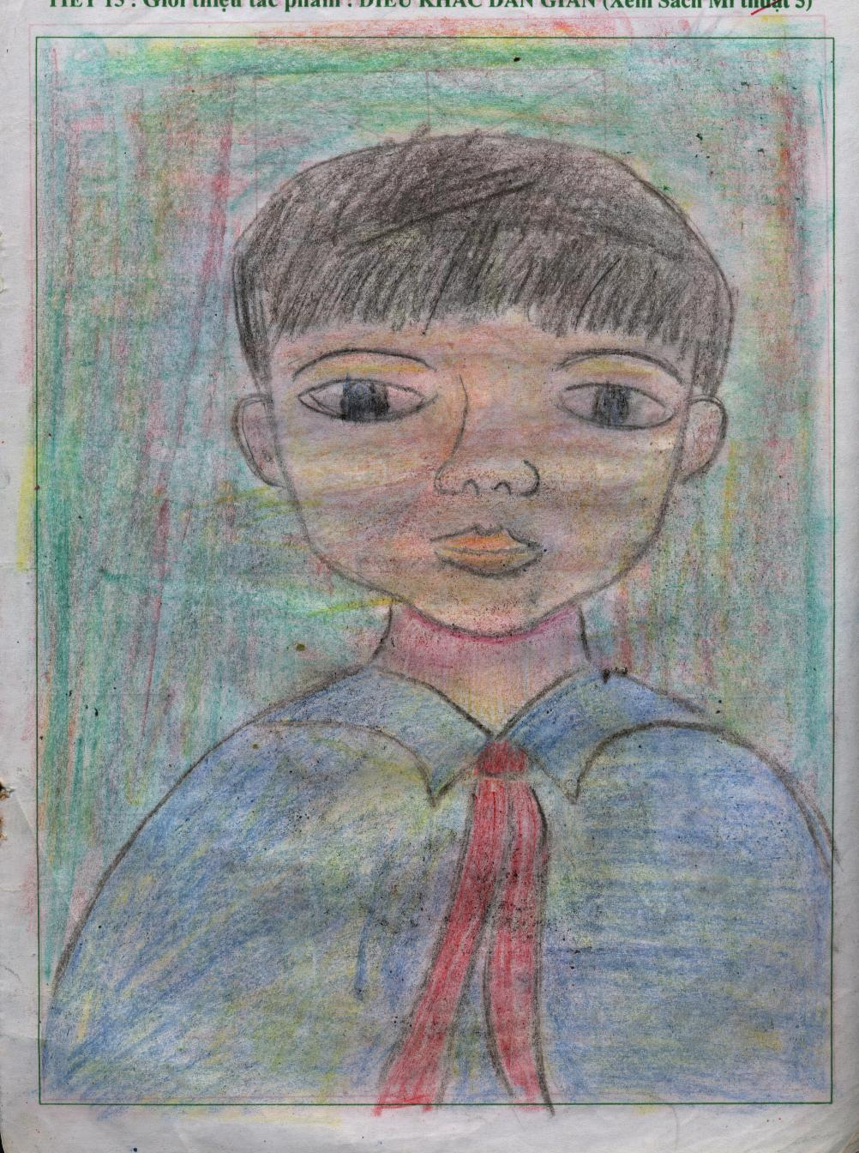

Slide 10
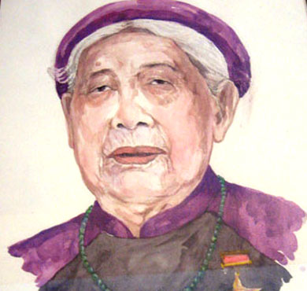
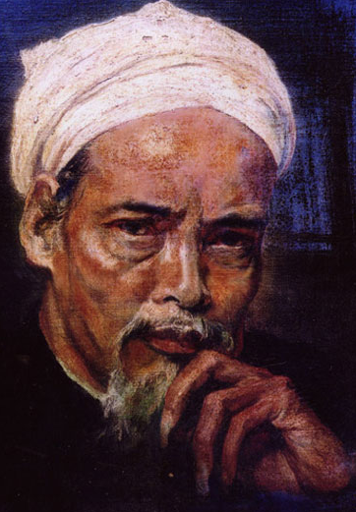

Slide 11
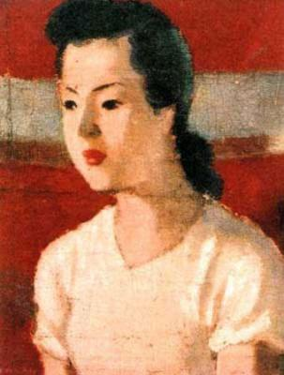
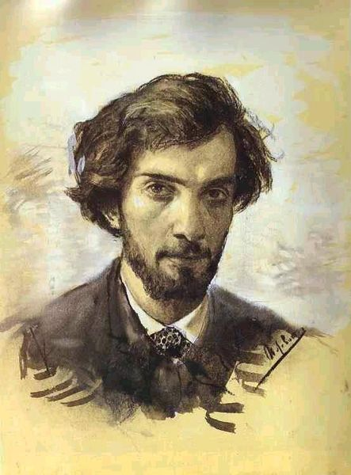

Slide 12
HOẠT ĐỘNG 2: THỂ HIỆN
+ HS thực hiện làm một sản phẩm MT thể hiện chân dung bằng hình thức 2D.
+ GV yêu cầu HS sử dụng hình thức yêu thích để tạo một SPMT về khuôn mặt thân quen với em.
+ Yêu cầu HS làm bài cá nhân.

Slide 13
+ Em sẽ phác hình SPMT dựa trên khuôn mặt như thế nào?
+ Em sẽ lựa chọn thể hiện hình ảnh chân dung bằng hình thức và chất liệu nào?
+ Em sẽ dùng những mảng màu nào để trang trí cho hình ảnh chân dung đó?

Slide 14
GV Lưu ý HS:
- Vẽ tranh, cần vẽ hình chân dung vừa với trang giấy.
- Chọn màu đất phù hợp với màu chân dung yêu thích.
- Chọn giấy màu tươi sáng với bài thực hành xé dán.
- Quan sát, giúp đỡ HS hoàn thành bài tập.
- Nhắc HS lưu giữ sản phẩm cho tiết 2.

Slide 15
GV Lưu ý HS:
- Vẽ tranh, cần vẽ hình chân dung vừa với trang giấy.
- Chọn màu đất phù hợp với màu chân dung yêu thích.
- Chọn giấy màu tươi sáng với bài thực hành xé dán.
- Quan sát, giúp đỡ HS hoàn thành bài tập.
- Nhắc HS lưu giữ sản phẩm cho tiết 2.

Slide 16
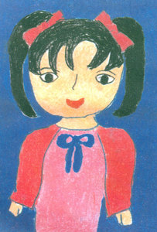
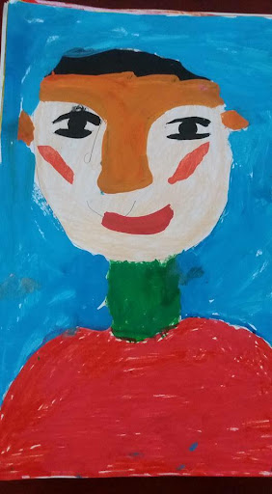

Slide 17
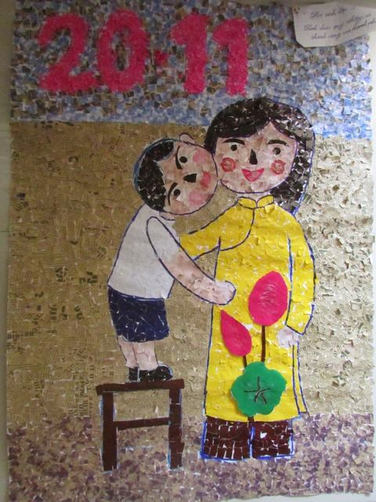
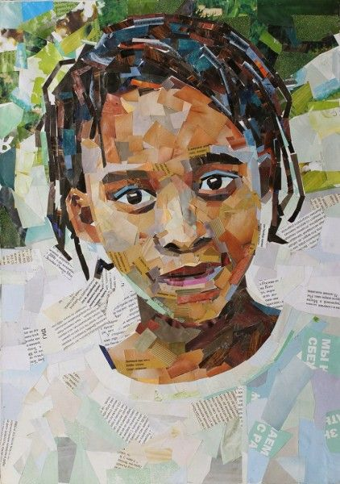

Slide 18
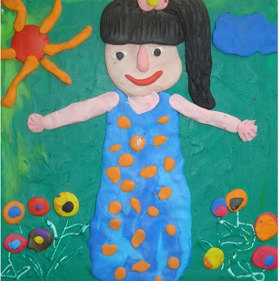
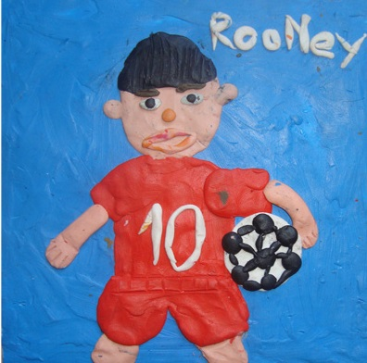

Slide 19
*Thực hành

Slide 20
TIẾT HỌC CỦA CHÚNG TA ĐẾN ĐÂY LÀ KẾT THÚC
CHÚC CÁC EM CHĂM NGOAN, HỌC TỐT !

